Slide 1
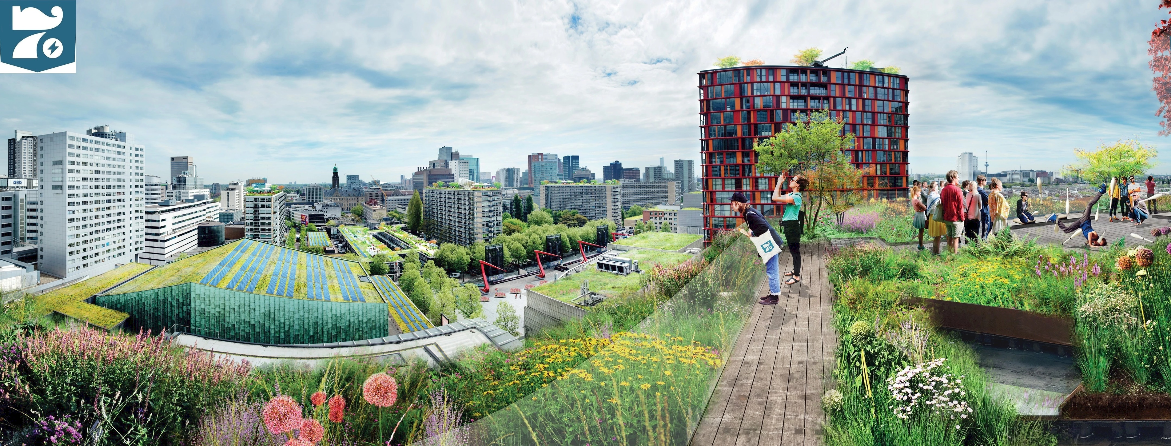
IBS De Leefbare Stad
4-10-2023
Jaar 3 – Periode 1
Les 3
Water en energie

Slide 2
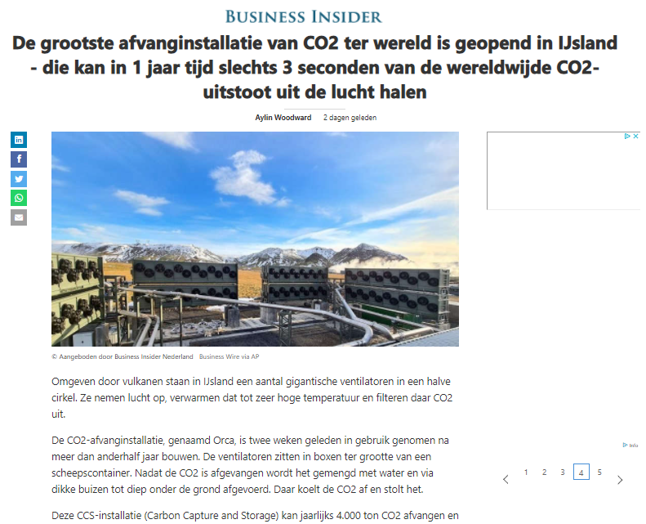

Slide 3
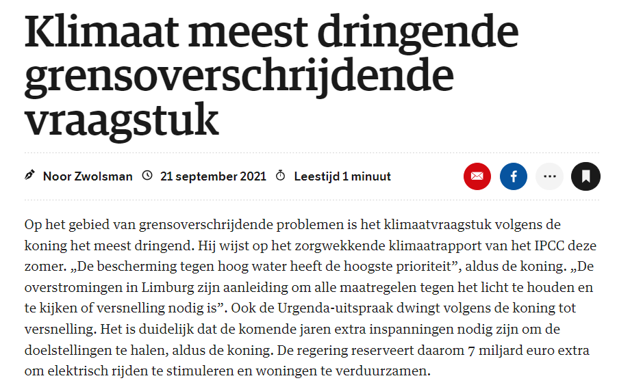

Slide 4
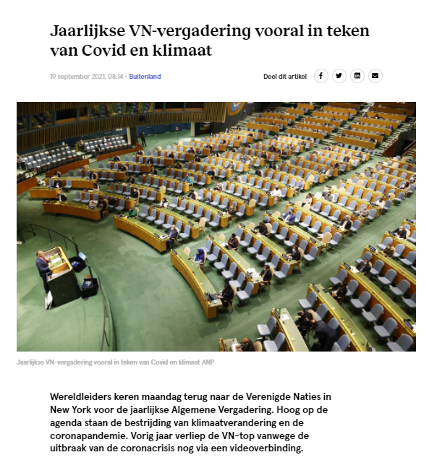

Slide 5
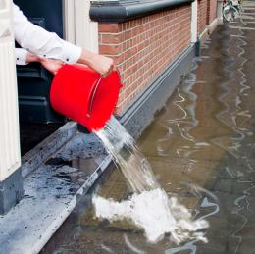
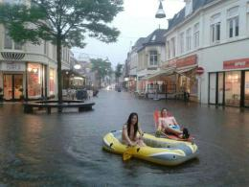
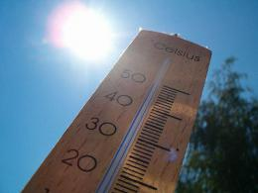
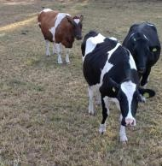
Klimaatverandering geeft veel problemen
  Hagel- en stormschade
  Leegpompen van kelders,
  Wateroverlast in woningen,
  Verhoogde sterftecijfers in de zomer
  Extreme droogte met grote gevolgen

Slide 6
Hitte-eilandeffect
In de stad warmer dan in het omliggende buitengebied doordat stad meer warmte vasthoud. Het ‘hitte-eilandeffect’ wordt veroorzaakt door:
absorptie van zonnestraling door (stenige) materialen
gebrek aan verdamping door weinig groen en water: een goot deel van de inkomende straling wordt omgezet in voelbare warmte
uitstoot van warmte bij menselijke activiteiten door bijvoorbeeld industrie en huishoudens
De meest bepalende factoren voor het ‘hitte-eilandeffect’ zijn:
aandeel bebouwd oppervlak
aandeel verhard oppervlak
aandeel groen oppervlak
Notes:
In de steden wordt het doorgaans warmer dan in het omliggende buitengebied doordat steden meer warmte vasthouden. Dit wordt het stedelijk hitte-eilandeffect genoemd. Door veranderingen in onze verstedelijking (meer bebouwd oppervlak, dichtere bebouwing en toenemende ‘verstening’ in de bebouwde kom) neemt het hitte-eiland effect toe. Het ‘hitte-eilandeffect’ wordt veroorzaakt door:
absorptie van zonnestraling door (stenige) materialen
gebrek aan verdamping door weinig groen en water: een goot deel van de inkomende straling wordt omgezet in voelbare warmte
uitstoot van warmte bij menselijke activiteiten door bijvoorbeeld industrie en huishoudens
‘s Nachts is het verschil in luchttemperatuur tussen stad en platteland het grootst. Dit komt doordat de stad na zonsondergang langzamer afkoelt dan het buitengebied. Het temperatuurverschil kan oplopen tot meer dan 7 graden. De mate waarin het hitte-eilandeffect optreedt, varieert: hoe warm het ergens wordt, hangt af van de lokale ruimtelijke kenmerken. De meest bepalende factoren hierin zijn:
aandeel bebouwd oppervlak
aandeel verhard oppervlak
aandeel groen oppervlak
Andere factoren die meespelen in het hitte-eilandeffect zijn de verhouding tussen gebouwhoogte en straatbreedte (in verband met de absorptie van zonnestraling), de mate van thermische uitstraling van gebouwen en andere oppervlakken naar de atmosfeer, en de mate van ventilatie in de straat. De inrichting van een straat of wijk heeft dus invloed op de lokale temperatuur: de ene wijk levert een sterker hitte-eiland-effect op dan de andere. De hittebelasting van het menselijk lichaam is eveneens sterk afhankelijk van de lokale inrichting. Wind heeft bijvoorbeeld een positief effect op de gevoelstemperatuur tijdens zomerse dagen. Lees meer over het hitte-eiland-effect van verschillende wijktypen in het voorbeeldenboek 'het klimaat past ook in uw straatje'.

Slide 7
Schade door droogte
Algemene kwetsbaarheid van stedelijk gebied voor droogte; gevolgen:
  Uitzakken van grondwaterstanden > inklinken klei- en veenlagen
  Schade aan bebouwing of infrastructuur.
  Onvoldoende (grond)water > gevolgen Stedelijk groen
  ºC stedelijk water ^ > algenbloei, botulisme, afname zuurstofgehalte.
  Een laag oppervlaktewaterpeil tast stabiliteit oevers aan

Slide 8

Deltaplan Ruimtelijke Adaptatie
Gezamenlijk plan van gemeenten, waterschappen, provincies en het Rijk.
Het plan versnelt en intensiveert de aanpak van:
  wateroverlast
  gevolgen van overstromingen
  hittestress
  droogte

Slide 9
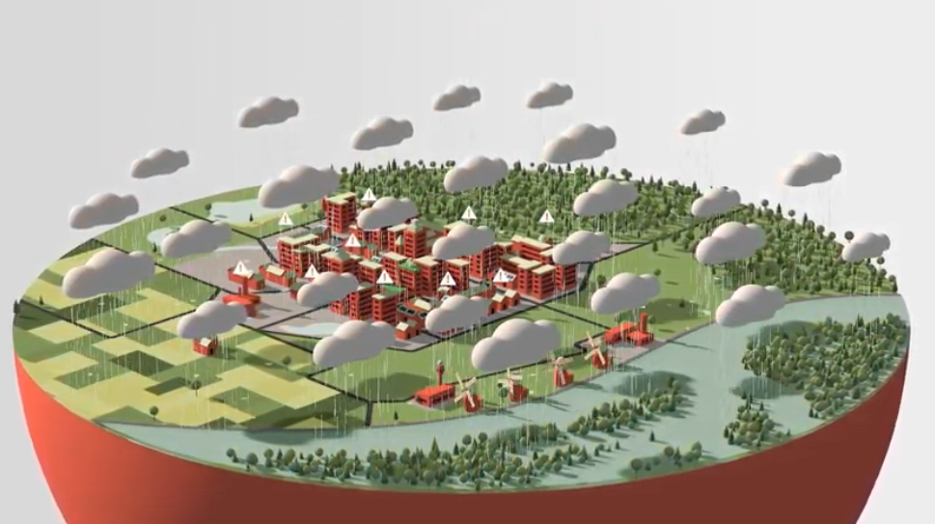
Deltaplan Ruimtelijke Adaptatie

Slide 10
Klimaatbestendige Stad
Nationale Klimaatadaptatiestrategie

Slide 11


Slide 12
Nationale Klimaatadaptatiestrategie
De Nationale Klimaatadaptatiestrategie benoemt de effecten van klimaatverandering voor Nederland die grote gevolgen hebben voor de samenleving en daarom extra aandacht nodig hebben.

Slide 13
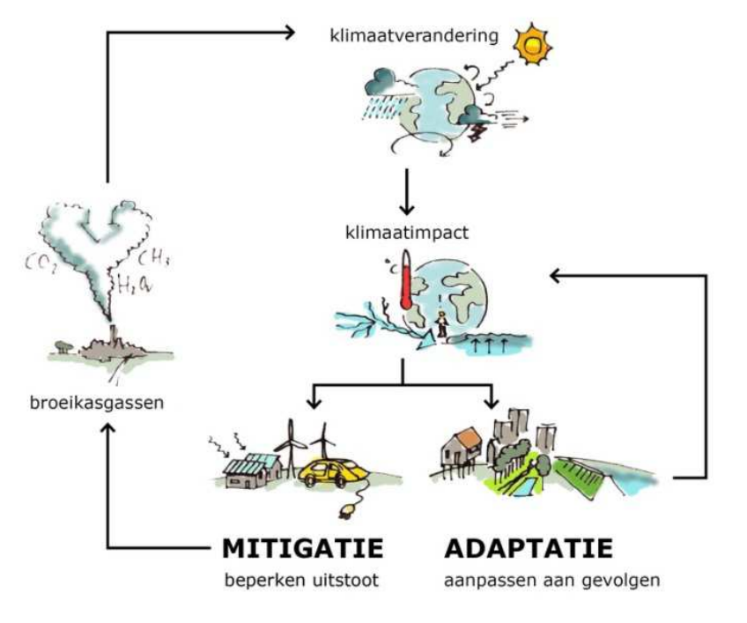
Mitigatie & Adaptatie
Klimaatmitigatie
Het beperken en zo mogelijk terugdringen van de opwarming van de aarde
Klimaatadaptatie
Het aanpassen van de omgeving aan de gevolgen van de klimaatverandering
Beide nodig!
Voorkomen van opwarming en nemen van maatregelen beide nodig, hoe minder van het een, des te meer is er nodig van het ander….

Slide 14
Klimaattrends en effecten op de sectoren
Trends:
Het wordt warmer;
Het wordt natter;
Het wordt droger;
De zeespiegel stijgt;

Slide 15
Klimaattrends en effecten op de sectoren
Effect op de sectoren
water en ruimte;
natuur;
landbouw, tuinbouw en visserij;
gezondheid;
recreatie en toerisme
infrastructuur (weg, spoor, water en ook luchtvaart);
energie;
IT en telecom;
veiligheid.

Slide 16
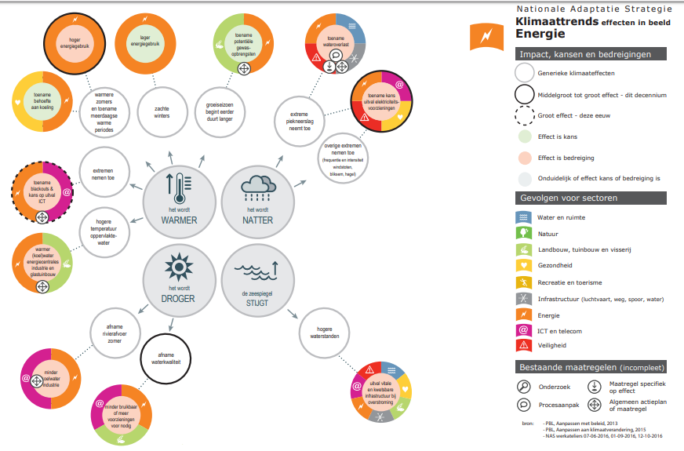

Slide 17
6 urgente effecten vragen om aandacht:
Meer hittestress bij mensen door extreem weer: meer zieken, ziekenhuisopnamen, sterfgevallen en verminderde arbeidsprestatie/toename van arbeidsverzuim.
Vaker uitval van delen van vitale en kwetsbare functies door extreem weer: energie, telecom, IT-voorzieningen en hoofdinfrastructuur.
Frequentere oogstschade en andere schade in de land- en tuinbouw door extreem weer: verminderde gewasopbrengsten, beschadiging van productiemiddelen.
Verschuiving van klimaatzones waardoor een deel van de flora en fauna – onder meer door gebrek aan internationale ruimtelijke samenhang in de natuur – onvoldoende kan meebewegen met het verschuivende klimaat.
Gezondheidsverlies, arbeidsverlies en kosten door een mogelijke toename van infecties en allergieën zoals hooikoorts of andere luchtwegklachten.
Cumulatieve effecten waarbij uitval in één sector of op één locatie gevolgen heeft voor andere sectoren en/of andere locaties.

Slide 18
6 urgente effecten vragen om aandacht:
Meer hittestress
Vaker uitval van delen van vitale en kwetsbare functies
Frequentere oogstschade
Verschuiving van klimaatzones
Gezondheidsverlies, arbeidsverlies
Cumulatieve effecten

Slide 19
Samen oppakken

Slide 20
Samen oppakken
Een klimaatbestendig Nederland is een gezamenlijke opgave, waarvoor iedere Nederlander medeverantwoordelijk is.
De Nationale klimaatadaptatiestrategie zet de koers uit en het Rijk zorgt voor invulling door een aantal zaken te initiëren:
verhogen van het bewustzijn van de noodzaak van klimaatadaptatie;
stimuleren van het in de praktijk brengen van klimaatadaptatie;
benutten en uitbouwen van de kennisbasis;
adresseren van urgente klimaatrisico’s;
verankeren van klimaatadaptatie in beleid en wet- en regelgeving;
monitoring van voortgang en effectiviteit van het adaptatiebeleid.

Slide 21
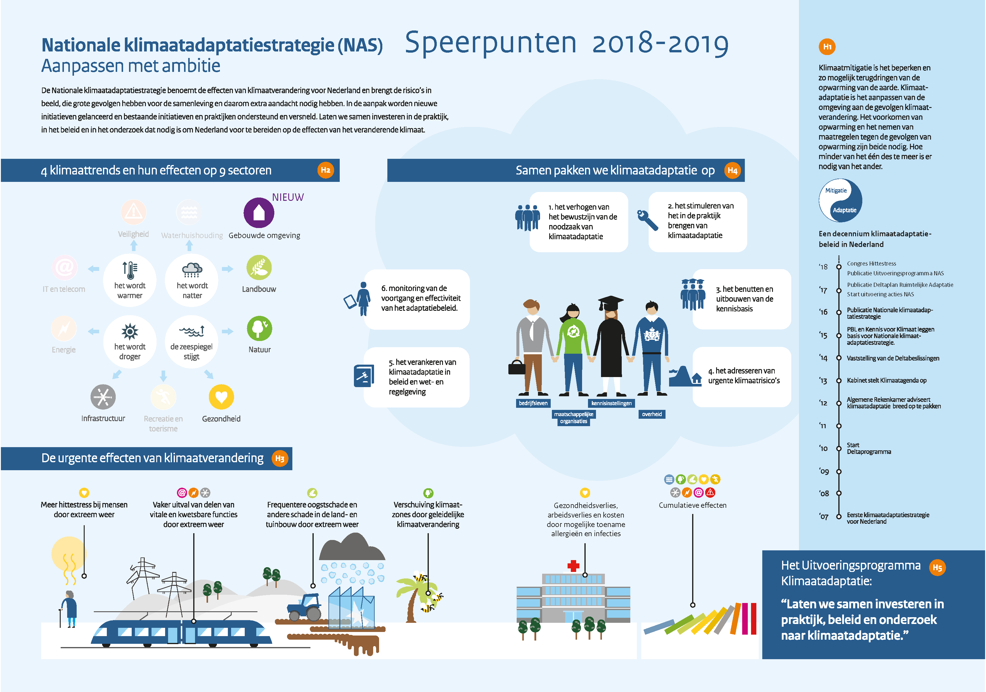

Slide 22
Uitvoeringsprogramma NAS
Dat borduurt voort op alle uitvoering die al in gang zijn gezet, zoals door het Deltaprogramma.
Laten we samen investeren in praktijk, beleid en onderzoek naar klimaatadaptatie

Slide 23

Nationaal perspectief klimaatadaptatie
Rapport ‘Nationaal perspectief klimaatadaptatie’ (februari 2020) Handvatten voor een NAS-werkprogramma 2020 en verder. Daarbij zijn drie aandachtspunten belangrijk:
  Volledig inzetten op urgente risico’s en speerpunten, in het bijzonder op hitte, gebouwde omgeving en infrastructuur.
  Aansluiting vinden bij andere transities en maatschappelijke opgaven.
  Investeren in een langjarig kennis- en monitoringsysteem.

Slide 24
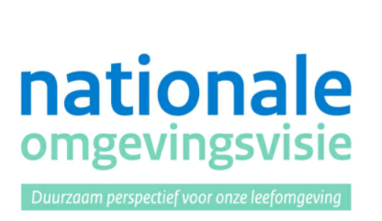

Slide 25
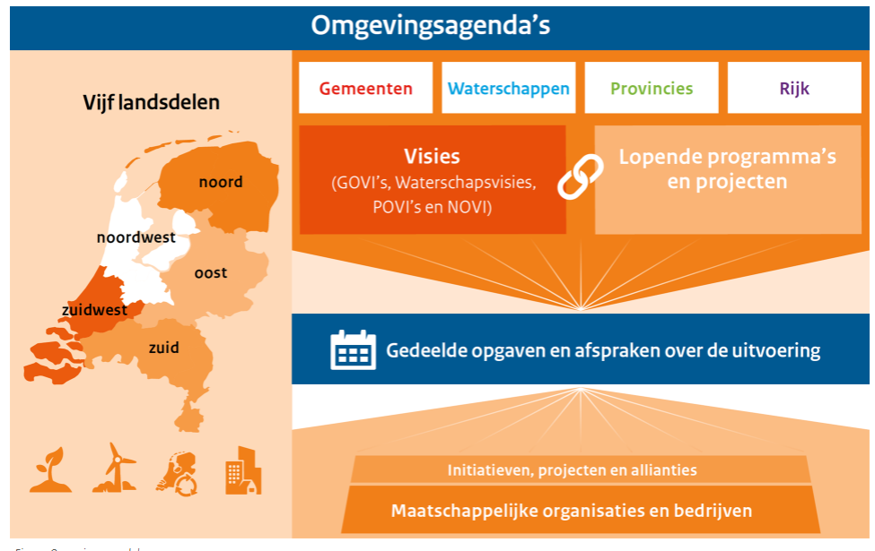
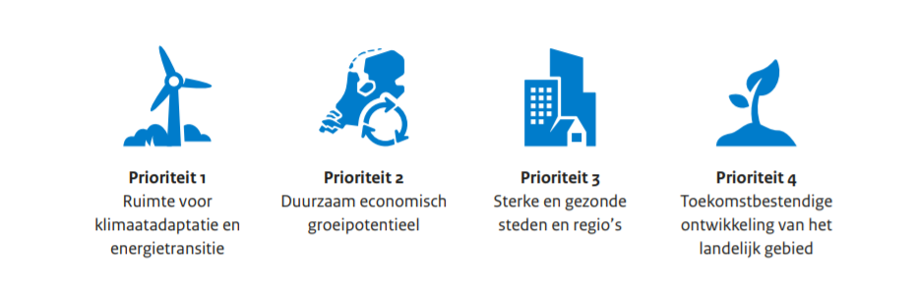
Nationale Omgevingsvisie
De Nationale Omgevingsvisie (NOVI) is de langetermijnvisie van het Rijk op de toekomstige inrichting en ontwikkeling van de leefomgeving in Nederland.

Slide 26
Bronnen
https://ruimtelijkeadaptatie.nl/overheden/nas/
https://www.klimaateffectatlas.nl/nl/kaartverhalen
https://nas-adaptatietool.nl/

